Slide 1
14장. NFS 서버의 설치와 운영

Slide 2
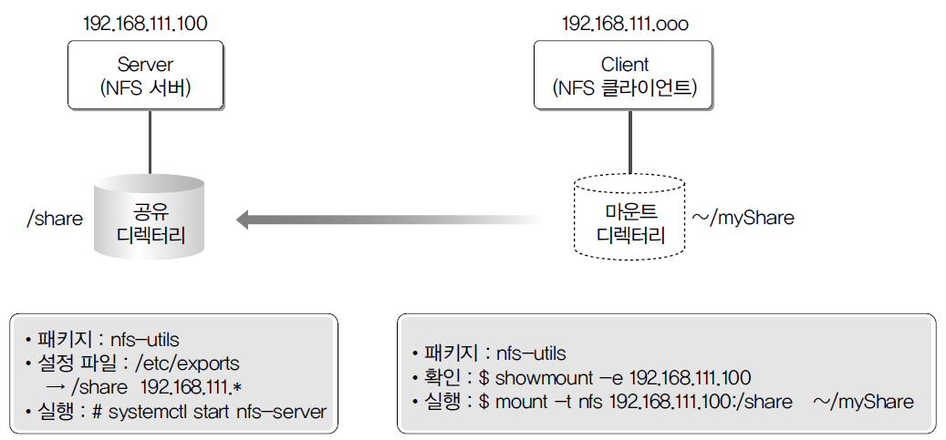
NFS 서버 구현 [p682]
Linux(Unix) 컴퓨터끼리 저장 공간을 공유할 수 있도록 해 주는 시스템이 NFS(Network File System)
NFS 서버 구현의 개요도

Slide 3
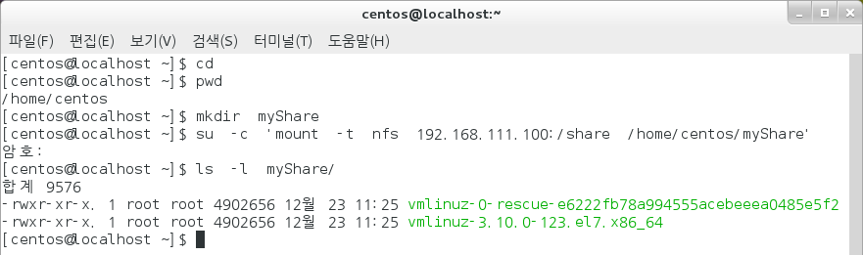
<실습1> NFS 서버 구축 [p683]
실습목표
Server를 NFS 서버로 구축하고, Client를 NFS 클라이언트로 구축하자.
결과 화면 (NFS 접속)

Slide 4
/etc/exports 파일 [P684]
/etc/exports 파일의 형식
'공유할디렉터리 접근할_호스트IP주소또는이름(접근권한옵션)'
사용 예
(예1) ‘/share’라는 디렉터리를 192.168.111.128 컴퓨터에 읽기 전용으로 공유하라.
/share 192.168.111.128(ro)
(예2) ‘/share’라는 디렉터리를 brain.com 도메인 아래의 모든 호스트에서 읽기가 가능하도록 공유하라.
/share *.brain.com(rw)

Slide 5
비타민 퀴즈 14-1 [p687]
▶ 힌트 없음.

Slide 6
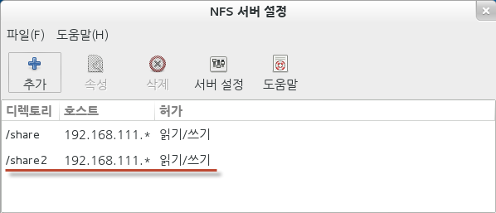
<실습2> system-config-nfs [p688]
실습목표
NFS 서버의 그래픽 설정 도구인 “system-config-nfs”를 사용하자.
결과 화면 (설정 결과)

